Slide 1

/react fait du slack
DEVOXX FRANCE 2024
Notes:
Un peu de contexte sur React et Slack
React-dom et composants Web : React et sa principale utilisation qui est de construire des composants en JavaScript en utilisant react-dom -> Donner un exemple en HTML pour comparaison.
Environnement hôte, analogie avec volant voiture, voitures de courses/karting, bateau -> react le volant et les différents environnements DOM, mobile, PDF en analogie avec routes, circuits, mer, etc ?
Coder une boîte de dialogue

Slide 2
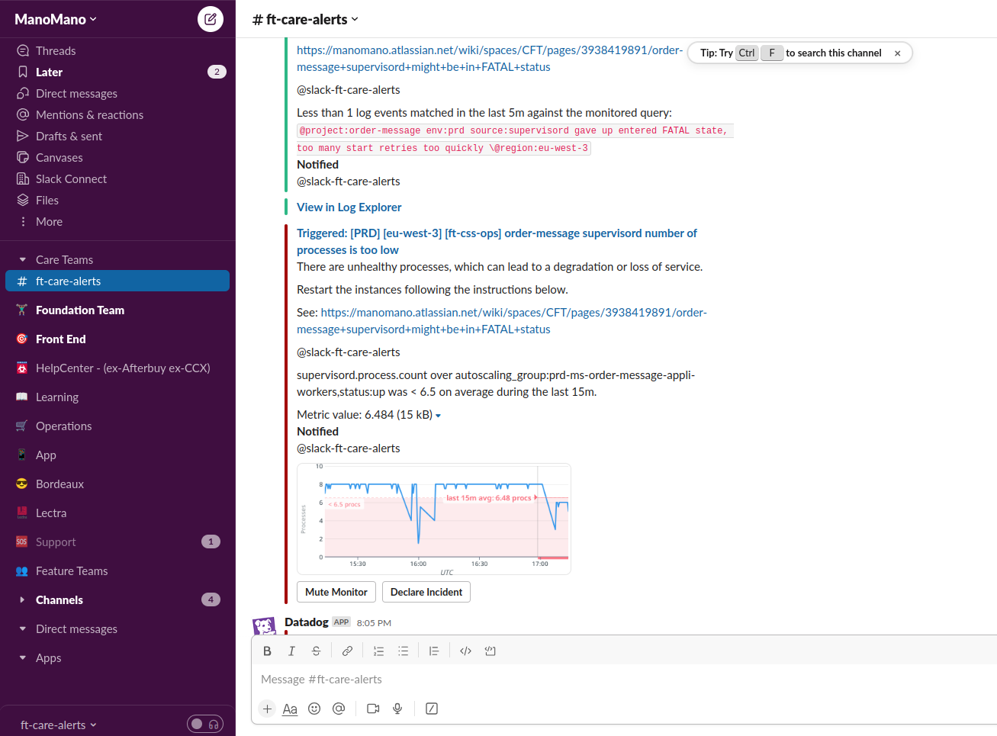
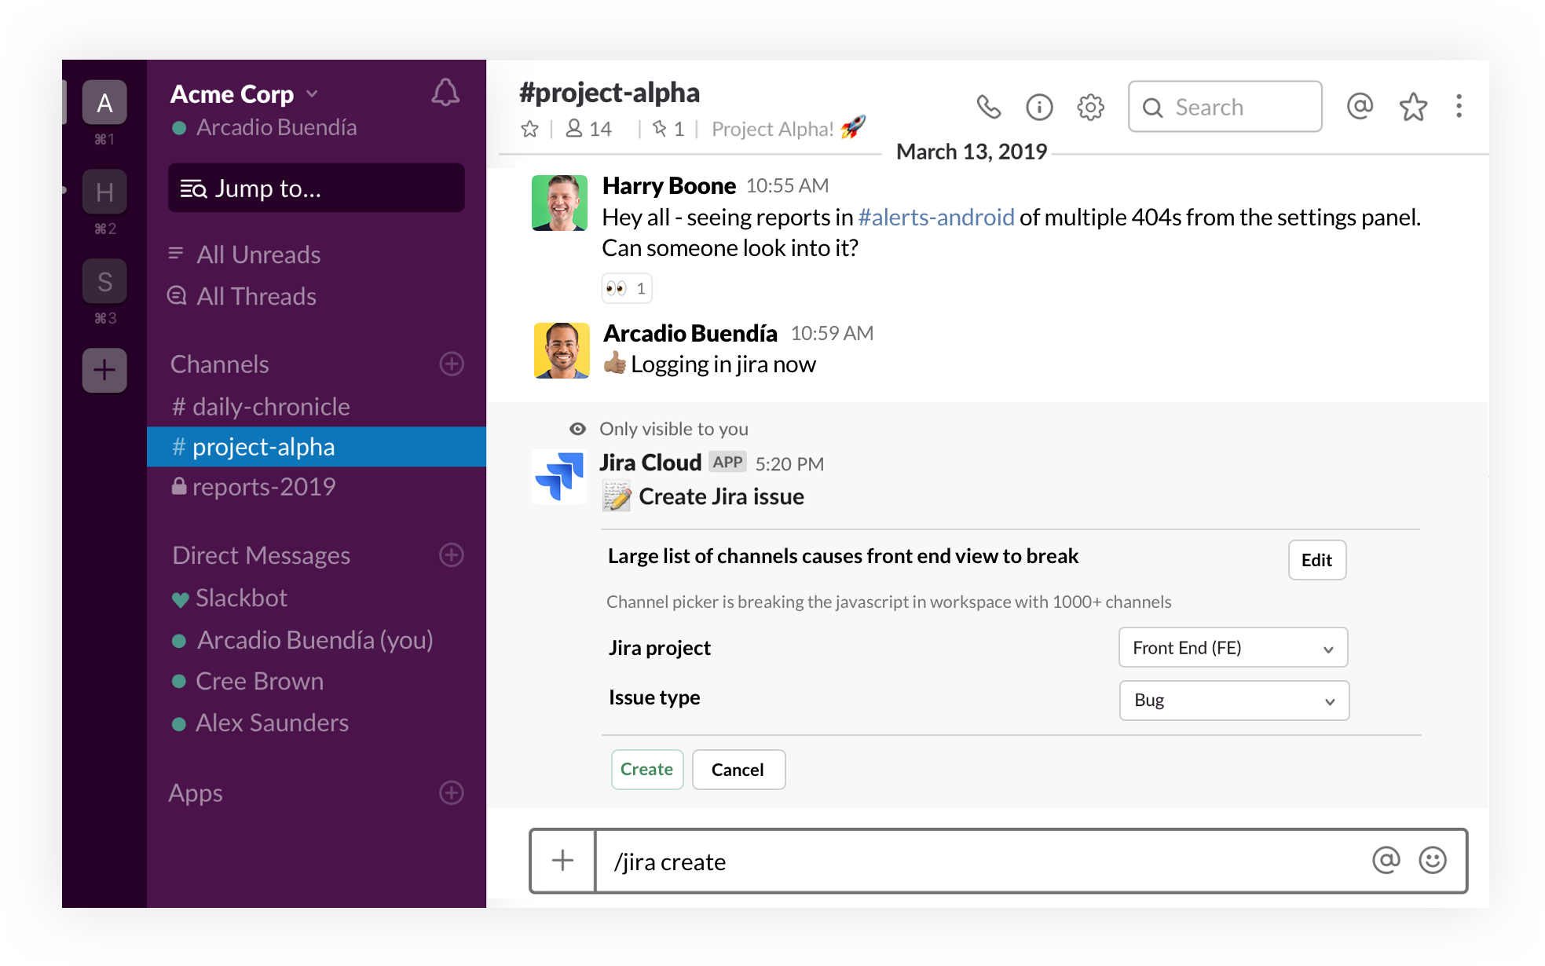
🗣️
Notes:
Problématique

Slide 3
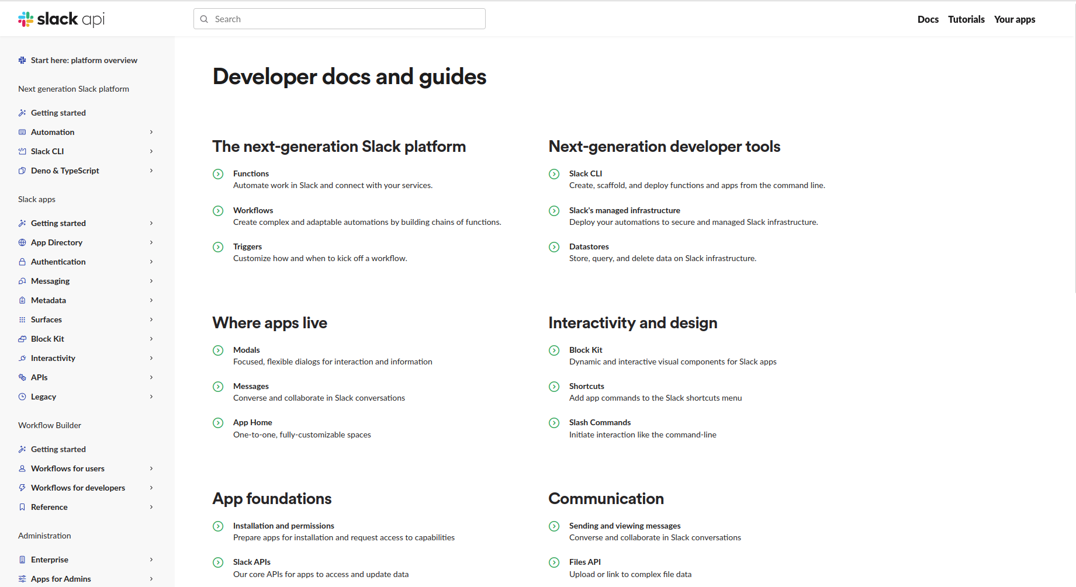
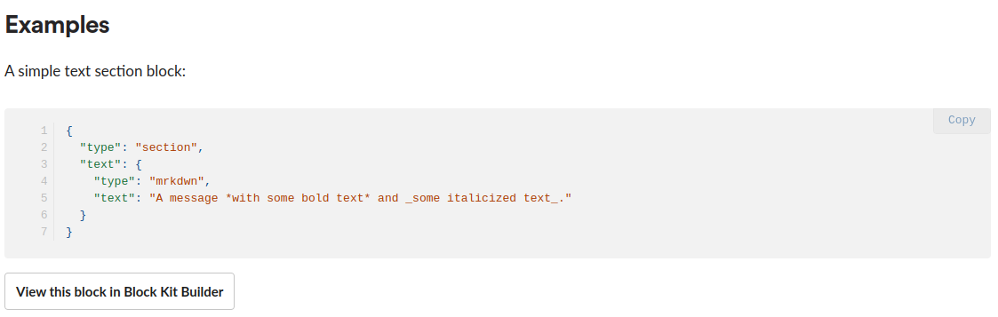
Notes:
Problématique

Slide 4
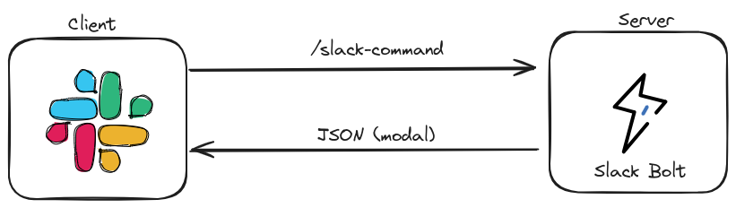
Notes:
Problématique

Slide 5
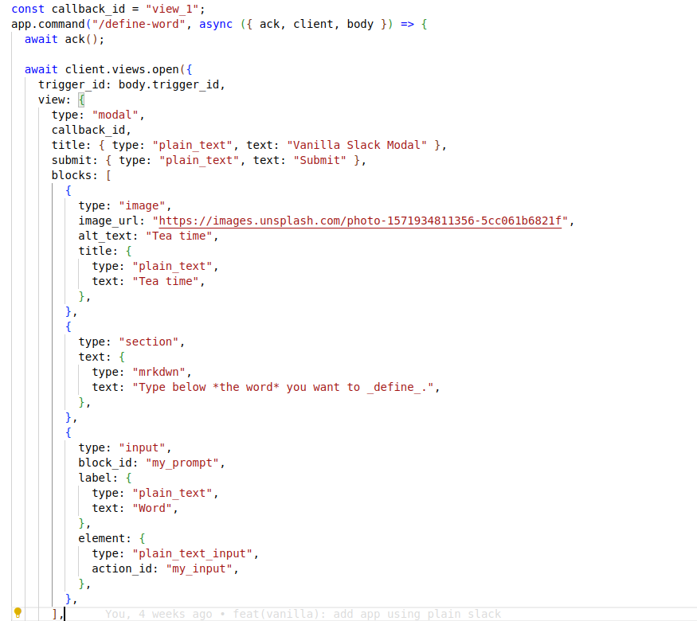
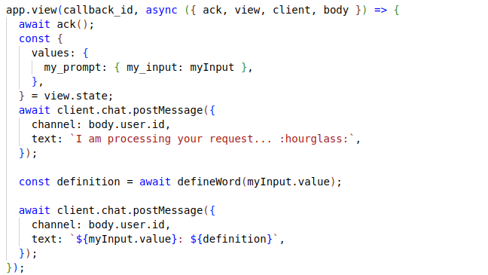
Notes:
Problématiques/Inconvénients
Pas très lisible, on peut se retrouver avec des imbrications très complexes
Réutilisabilité des composants pas intuitive
La gestion des évènements (onSubmit) était un peu déroutante pour moi (pas de lien évident avec le clic de la modale)

Slide 6



Slide 7



Pascal Fong Kye
Développeur Web
chez ManoMano ~ 3 ans
pfongkye

Slide 8

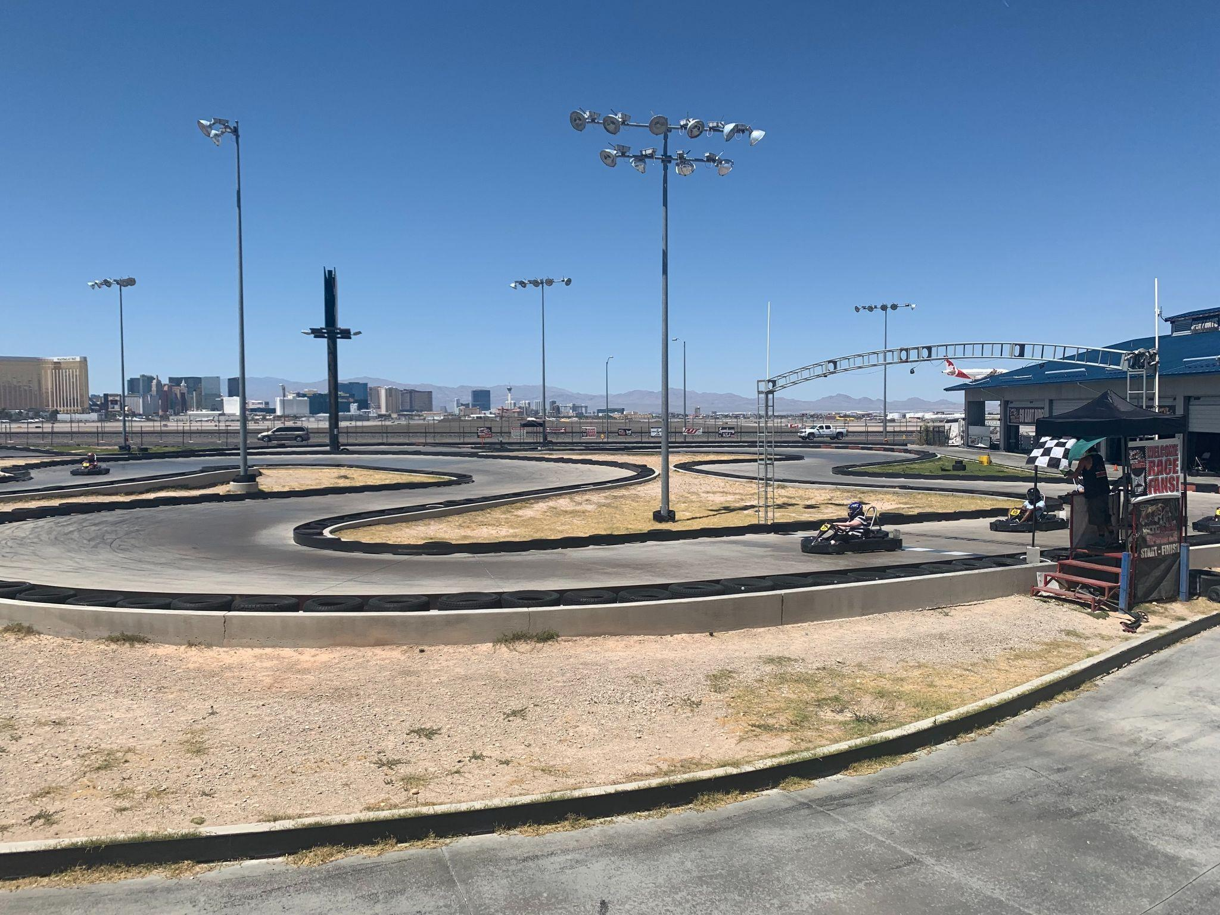
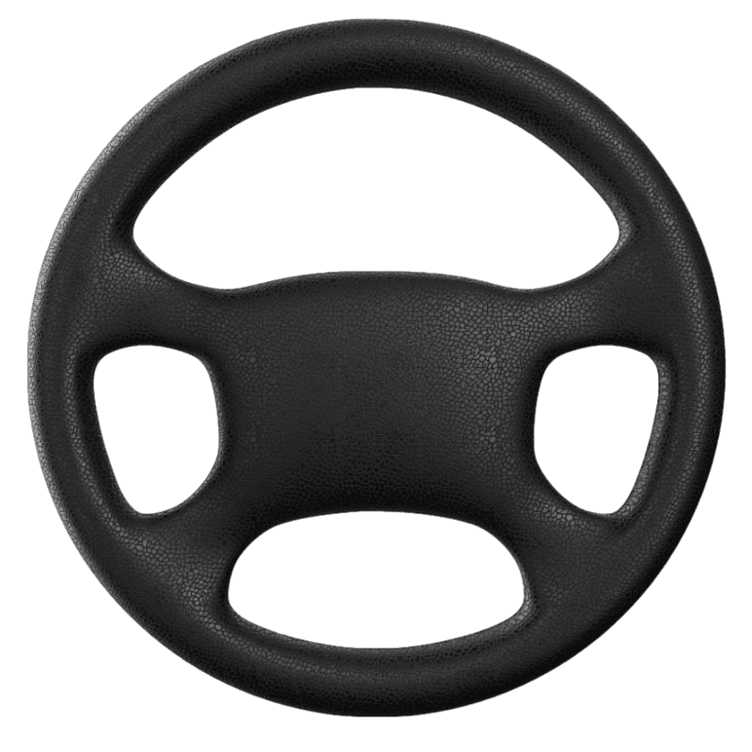

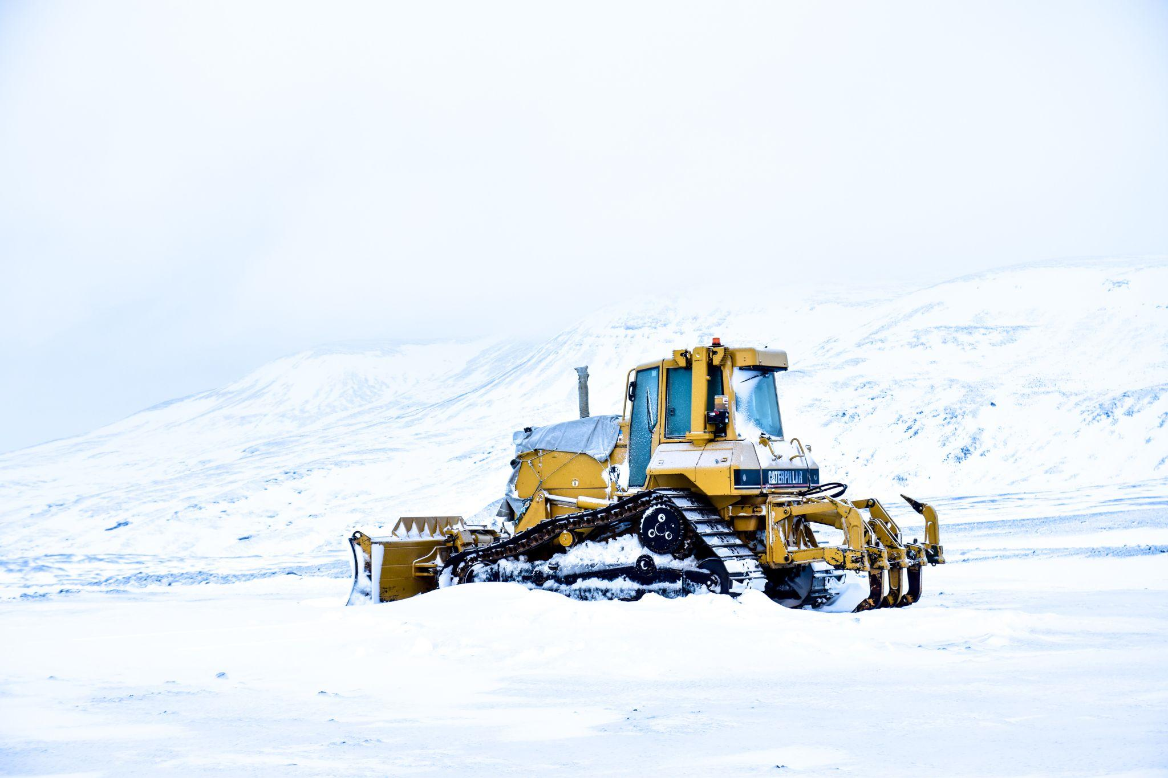
React
images unsplash
Notes:
React bibliothèque adaptée à différents environnements
Les images proviennent de unsplash

Slide 9




Notes:
React adapté à plusieurs environnements hôte (ou environnements de rendu ?) : navigateur Web, plateformes mobiles, etc.

Slide 10

Moteur de rendu
IA générative
Notes:
Montrer exemple en React et en JSON (en utilisant l’API native de Slack)

Slide 11
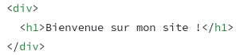

JSX
React Reconciler
Slack Bolt
Notes:
Utiliser la flexibilité de React pour créer notre propre moteur de rendu pour Slack (en utilisant les différents outils à notre disposition)
React est un langage qui utilise JSX, une extension de syntaxe pour JavaScript qui nous permet d’écrire des balises similaires à du HTML

Slide 12

react-dom
react-native
react-three-fiber
react-pdf
react-slack
Notes:
Différents moteurs de rendu pour les environnements : DOM, ios/android, three.js, PDF engine, Slack
En me basant sur les moteurs de rendu existants tels que react-dom,... J’ai créé react-slack qui me semblait plus intuitif d’écrire en terme de composants que d’écrire du JSON

Slide 13
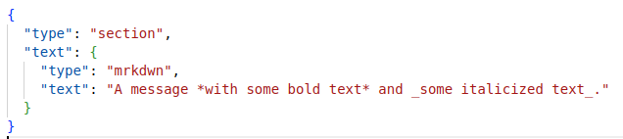
react-slack
Syntaxe proche de React
Le projet React-slack-renderer ne convenait pas
Principe de fonctionnement de react-dom
Notes:
Montrer exemple en React et en JSON (en utilisant l’API native de Slack)

Slide 14

giphy
Notes:
Montrer exemple en React et en JSON (en utilisant l’API native de Slack)
Personnaliser en rajoutant une photo du meetup etc

Slide 15
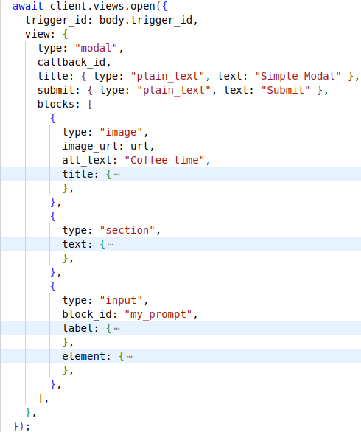

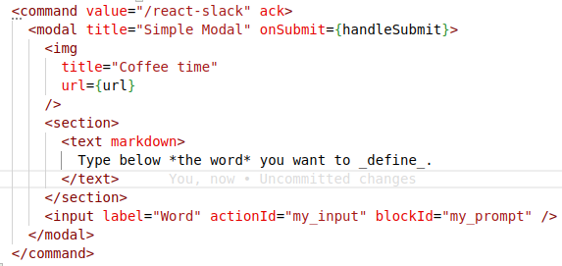
La Transformation
react-reconciler
command
modal
img
section
input
text
Notes:
Montrer exemple en React et en JSON (en utilisant l’API native de Slack)
Rajouter animation pour lier le code react vers le json

Slide 16
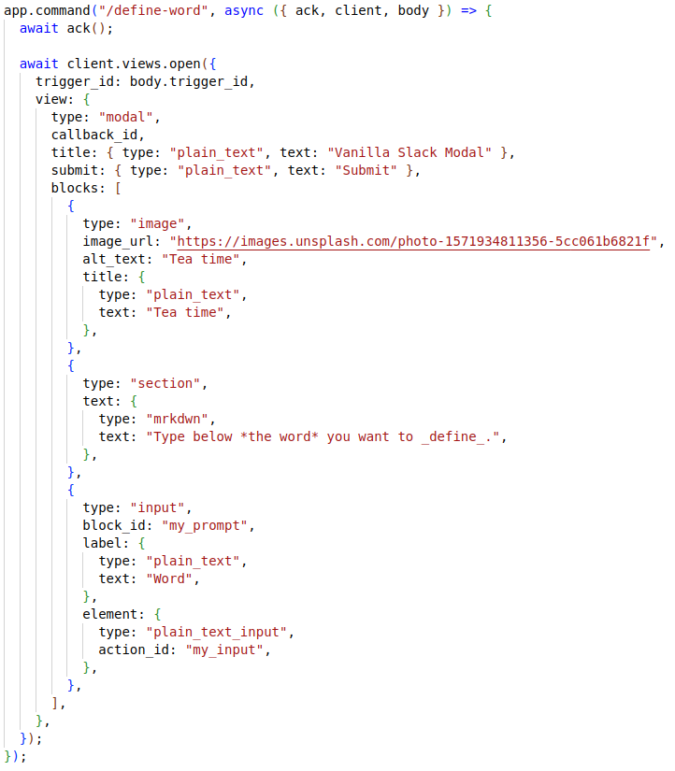
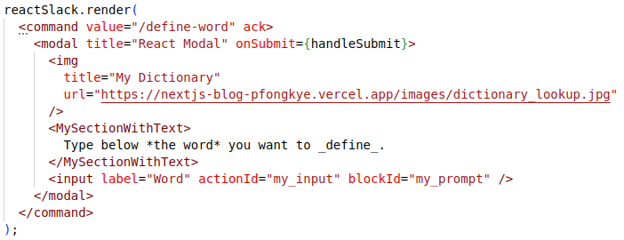
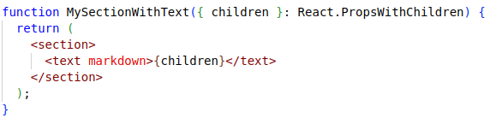
Notes:
Conclusion -> satisfait mes besoins identifiés

Slide 17
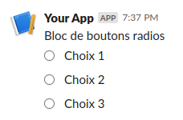
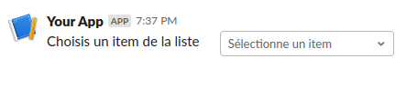
La suite
Enrichir les composants
Intégrer dans un cas d’usage chez ManoMano
Open source
Notes:
Plus intuitif et plus concis d’écrire les composants en React

Slide 18


Merci
/react fait du slack
https://github.com/pfongkye/react-slack
Notes:
Mettre en open source (qr code si le repo est déjà dispo)
Enrichir l’API
Une abstraction pour implémenter plus rapidement une application Slack par ceux qui sont familiers avec React
Lien vers le projet open source react-slack
Liens vers d’autres projets existants qui sont similaires à react-slack

